Slide 1
МАГНИТНОЕ ПОЛЕ
Подготовка к ЕГЭ
Учитель: Попова И.А.
МОУ СОШ № 30
Белово 2010

Slide 2
Цель: повторение основных понятий, законов и формул
МАГНИТНОГО ПОЛЯ в соответствии с кодификатором ЕГЭ.
Элементы содержания, проверяемые на ЕГЭ 2010:
Взаимодействие магнитов
Магнитное поле проводника с током
Действие магнитного поля на проводник с током. Сила Ампера
Сила Лоренца

Slide 3
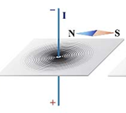
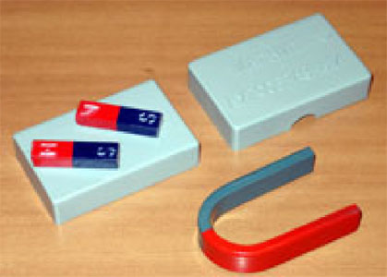
Взаимодействие магнитов
Магнитных зарядов не существует
Источниками магнитного поля являются движущиеся электрические заряды (токи) или постоянные магниты.
Магнитное поле возникает в пространстве, окружающем проводники с током.
Магнитное поле, в отличие от электрического, оказывает силовое действие только на движущиеся заряды (токи).

Slide 4

Магнитная стрелка

Slide 5
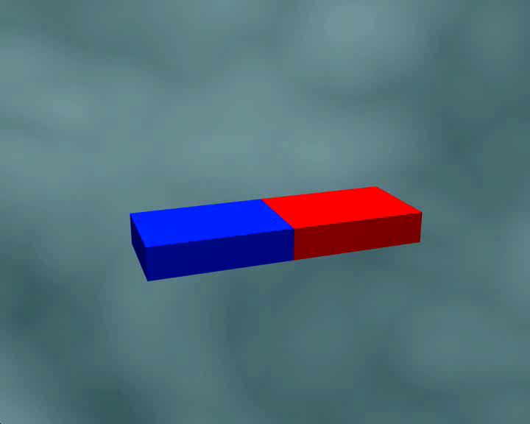
Магнитные полюса

Slide 6
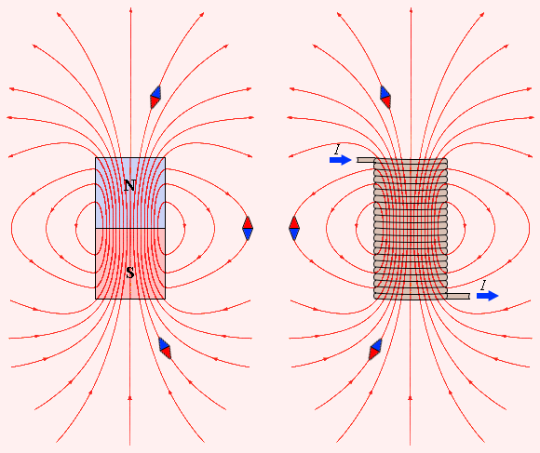

За положительное направление вектора принимается направление от южного полюса S к северному полюсу N магнитной стрелки, свободно устанавливающейся в магнитном поле.
Модуль вектора магнитной индукции равен отношению максимального значения силы Ампера, действующей на прямой проводник с током, к силе тока I в проводнике и его длине Δl:
Вектор магнитной индукции является силовой характеристикой магнитного поля и определяет силы, действующие на токи или движущиеся заряды в магнитном поле.
В системе единиц СИ за единицу магнитной индукции принята индукция такого магнитного поля, в котором на каждый метр длины проводника при силе тока 1 А действует максимальная сила Ампера 1 Н. Эта единица называется тесла (Тл).

Slide 7
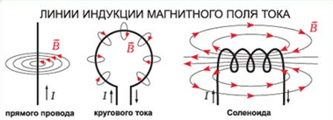
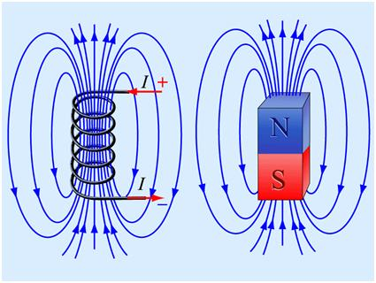
Магнитные линии

Slide 8
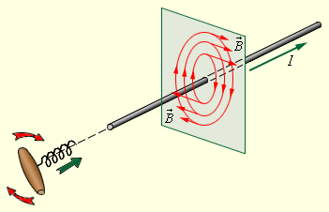
Магнитные линии
Линии магнитной индукции – это линии, в каждой точке которых вектор направлен по касательной.
Линии магнитной индукции всегда замкнуты, они нигде не обрываются.
Силовые поля, обладающие этим свойством, называются вихревыми.
Для определения направления вектора магнитного поля прямолинейного проводника также можно пользоваться правилом буравчика:
направление вращения рукоятки буравчика совпадает с направлением вектора если при вращении буравчик перемещается в направлении тока

Slide 9
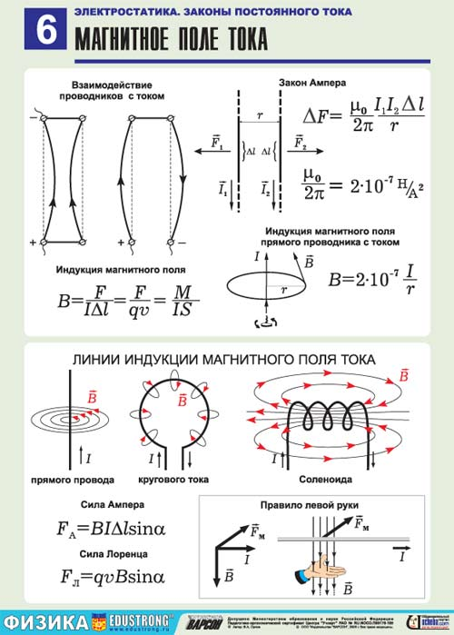
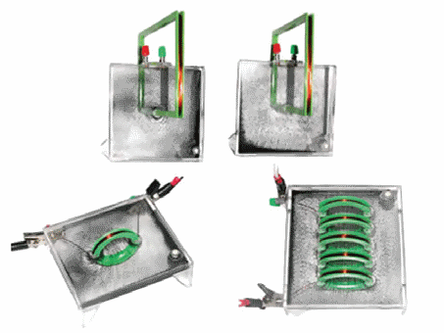

Slide 10
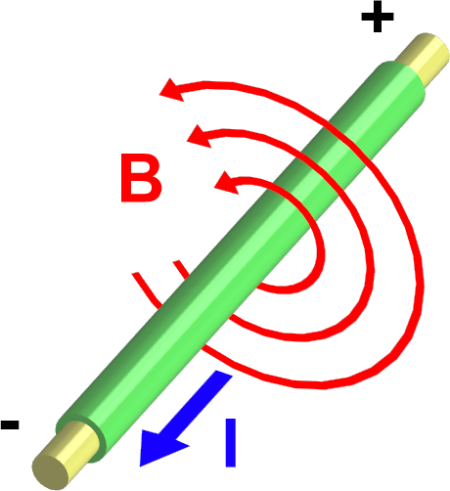
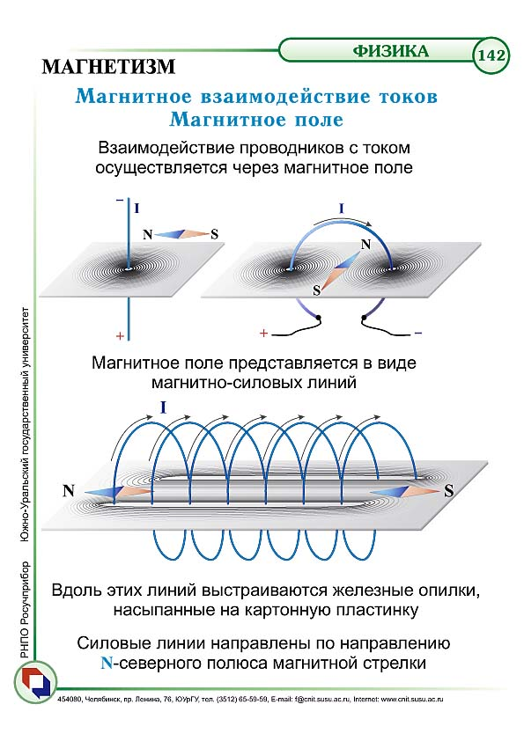

Slide 11

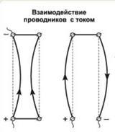
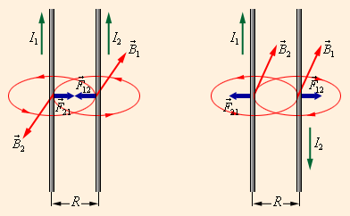
Магнитное поле проводника с током
Если по двум параллельным проводникам электрические токи текут в одну и ту же сторону, то наблюдается взаимное притяжение проводников.
В случае, когда токи текут в противоположных направлениях, проводники отталкиваются.
Взаимодействие токов вызывается их магнитными полями: магнитное поле одного тока действует силой Ампера на другой ток и наоборот.
Закон магнитного взаимодействия параллельных токов

Slide 12
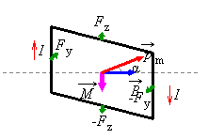
Действие магнитного поля на проводник с током. Сила Ампера
Закон Ампера:
Сила Ампера - сила, действующая на участок проводника, пропорциональна силе тока I, длине Δl этого участка и синусу угла α между направлениями тока и вектора магнитной индукции:
F = IBΔl sin α

Slide 13
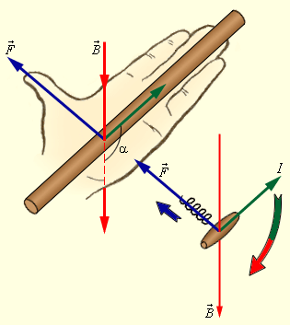
Направление силы Ампера
Правило левой руки:
если расположить левую руку так, чтобы линии индукции входили в ладонь, а вытянутые пальцы были направлены вдоль тока, то отведенный большой палец укажет направление силы, действующей на проводник
Правило буравчика:
воображаемый буравчик располагается перпендикулярно плоскости, содержащей вектор и проводник с током, затем его рукоятка поворачивается от направления тока к направлению вектора Поступательное перемещение буравчика будет показывать направление силы Ампера

Slide 14
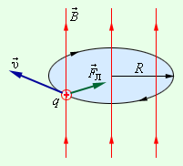
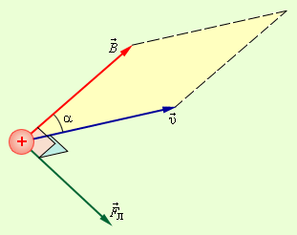

Сила Лоренца
Сила Лоренца - сила, действующая на одну заряженную частицу
F_{Л} = qυB sin α
Угол α в этом выражении равен углу между скоростью и вектором магнитной индукции
Направление силы Лоренца, действующей на положительно заряженную частицу, так же может быть найдено по правилу левой руки или по правилу буравчика.
Круговое движение заряженной частицы в однородном магнитном поле
При движении заряженной частицы в магнитном поле сила Лоренца работы не совершает.
Период обращения частицы в однородном магнитном поле

Slide 15
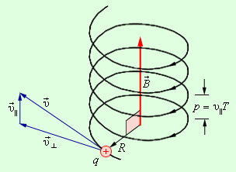
Движение заряженных частиц в вакуумной камере циклотрона.

Slide 16
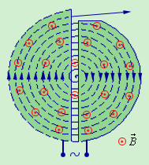
Современные масс-спектрометры позволяют измерять массы заряженных частиц с точностью выше 10^{–4}
Селектор скоростей и
масс-спектрометр

Slide 17
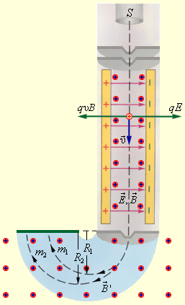
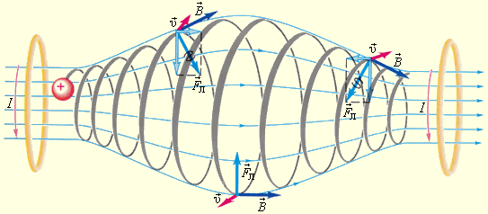
Движение заряженной частицы по спирали в однородном магнитном поле
Если скорость частицы имеет составляющую вдоль направления магнитного поля, то такая частица будет двигаться в однородном магнитном поле по спирали.
При этом радиус спирали R зависит от модуля перпендикулярной магнитному полю составляющей υ┴ вектора,
а шаг спирали p – от модуля продольной составляющей υ||
траектория заряженной частицы как бы навивается на линии магнитной индукции

Slide 18
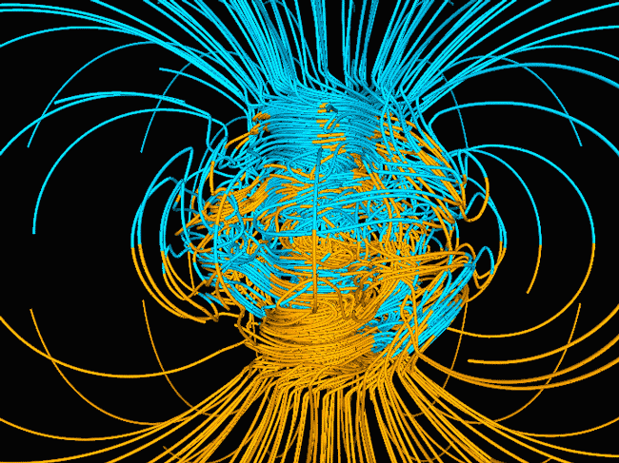
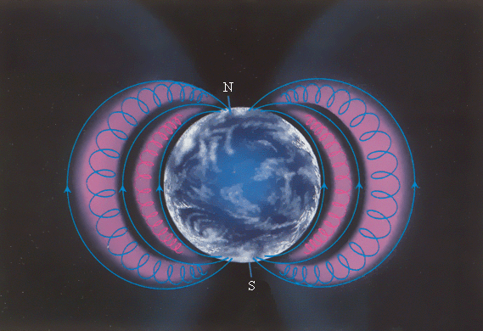
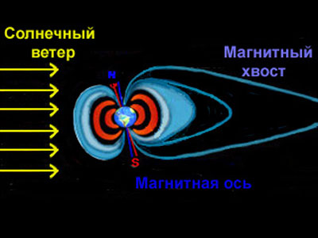
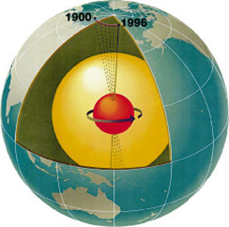
Магнитное поле Земли
Быстрые заряженные частицы из космоса (главным образом от Солнца) «захватываются» магнитным полем Земли и образуют так называемые радиационные пояса

Slide 19
Рассмотрим задачи:
ЕГЭ 2001-2010 (Демо, КИМ)
ГИА-9 2008-2010 (Демо)

Slide 20
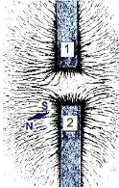
(ГИА 2010 г.) 11. На рисунке представлена картина линий магнитного поля, полученная с помощью железных опилок от двух полосовых магнитов. Каким полюсам полосовых магнитов соответствуют области 1 и 2?
1 – северному полюсу, 2 – южному
2 – северному полюсу, 1 – южному
и 1, и 2 – южному полюсу
и 1, и 2 – северному полюсу

Slide 21


(ЕГЭ 2002 г., Демо) А18. В однородном магнитном поле находится рамка, по которой начинает течь ток (см. рис.). Сила, действующая на верхнюю сторону рамки, направлена
вниз
вверх
из плоскости листа на нас
в плоскость листа от нас

Slide 22
2002 г. А20(КИМ). На рисунке представлены два способа вращения рамки в однородном магнитном поле.
Ток в рамке
1) возникает в обоих случаях
2) не возникает ни в одном из случаев
3) возникает только во втором случае
4) возникает только в первом случае

Slide 23
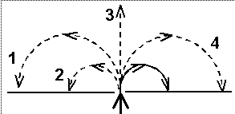
2002 г. А31 (КИМ). В магнитное поле влетает электрон и движется по дуге окружности (см. рис). По какой из траекторий (1, 2, 3 или 4) будет двигаться протон, влетев в это поле с такой же скоростью?
1
2
3
4

Slide 24
(ЕГЭ 2003 г., КИМ) А18. Что нужно сделать для того, чтобы изменить полюса магнитного поля катушки с током?
уменьшить силу тока
изменить направление тока в катушке
отключить источник тока
увеличить силу тока

Slide 25
(ЕГЭ 2003 г. демо) А28. Магнит выводят из кольца так, как показано на рисунке. Какой полюс магнита ближе к кольцу?
северный
южный
отрицательный
положительный

Slide 26
(ЕГЭ 2004 г., демо) А14. Если перед экраном электронно-лучевой трубки осциллографа поместить постоянный магнит так, как показано на рисунке, то электронный луч сместится из точки О в направлении, указанном стрелкой
А
Б
В
Г

Slide 27


(ЕГЭ 2005 г., ДЕМО) А18. Ион Na⁺ массой m влетает в магнитное поле со скоростью перпендикулярно линиям индукции магнитного поля и движется по дуге окружности радиуса R. Модуль вектора индукции магнитного поля можно рассчитать, пользуясь выражением

Slide 28
ЕГЭ – 2006, ДЕМО. А 29. Участок проводника длиной 10 см находится в магнитном поле индукцией 50 мТл. Сила Ампера при перемещении проводника на 8 см в направлении своего действия совершает работу 0,004 Дж. Чему равна сила тока, протекающего по проводнику? Проводник расположен перпендикулярно линиям магнитной индукции.
0,01 А
0,1 А
10 А
64 А

Slide 29
(ЕГЭ 2006 г., ДЕМО) А18. Электрон e–, влетевший в зазор между полюсами электромагнита, имеет горизонтально направленную скорость , перпендикулярную вектору индукции магнитного поля (см. рисунок). Куда направлена действующая на электрон сила Лоренца ?
вертикально вниз
вертикально вверх
горизонтально влево
горизонтально вправо

Slide 30
(ЕГЭ 2007 г., ДЕМО) А20. На рисунке изображен проволочный виток, по которому течет электрический ток в направлении, указанном стрелкой. Виток расположен в горизонтальной плоскости. В центре витка вектор индукции магнитного поля тока направлен
вертикально вверх ↑
горизонтально влево ←
горизонтально вправо →
вертикально вниз ↓

Slide 31


(ЕГЭ 2008 г., ДЕМО) А23. Два первоначально покоившихся электрона ускоряются в электрическом поле: первый в поле с разностью потенциалов U, второй – 2U. Ускорившиеся электроны попадают в однородное магнитное поле, линии индукции которого перпендикулярны скорости движения электронов. Отношение радиусов кривизны траекторий первого и второго электронов в магнитном поле равно

Slide 32
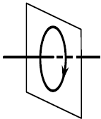
(ЕГЭ 2009 г., ДЕМО) А15. На рисунке изображен проволочный виток, по которому течет электрический ток в направлении, указанном стрелкой. Виток расположен в вертикальной плоскости. В центре витка вектор индукции магнитного поля тока направлен
вертикально вверх ↑
вертикально вниз ↓
горизонтально вправо →
горизонтально влево ←

Slide 33
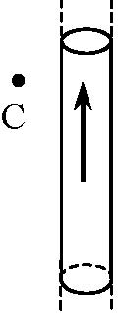
(ЕГЭ 2010 г., ДЕМО) А16. На рисунке изображен цилиндрический проводник, по которому течет электрический ток. Направление тока указано стрелкой. Как направлен вектор магнитной индукции создаваемого током магнитного поля в точке С?
в плоскости рисунка вверх
в плоскости рисунка вниз
от нас перпендикулярно плоскости рисунка
к нам перпендикулярно плоскости рисунка

Slide 34
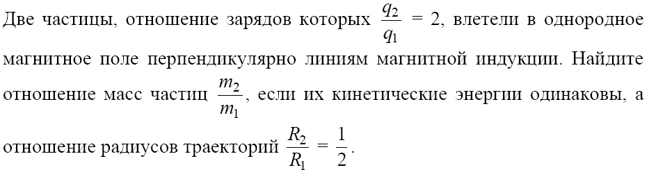
(ЕГЭ 2010 г., ДЕМО) А19.
1
2
8
4

Slide 35
Используемая литература
Берков, А.В. и др. Самое полное издание типовых вариантов реальных заданий ЕГЭ 2010, Физика [Текст]: учебное пособие для выпускников. ср. учеб. заведений / А.В. Берков, В.А. Грибов. – ООО "Издательство Астрель", 2009. – 160 с.
Взаимодействие постоянных магнитов. Единая коллекция цифровых образовательных ресурсов/ http://school-collection.edu.ru/catalog/rubr/8f5d7210-86a6-11da-a72b-0800200c9a66/21870/?interface=pupil&class=50&sort=
Касьянов, В.А. Физика, 11 класс [Текст]: учебник для общеобразовательных школ / В.А. Касьянов. – ООО "Дрофа", 2004. – 116 с.
Магнитное поле. Материал из Википедии — свободной энциклопедии / http://ru.wikipedia.org/wiki/%D0%9C%D0%B0%D0%B3%D0%BD%D0%B8%D1%82%D0%BD%D0%BE%D0%B5_%D0%BF%D0%BE%D0%BB%D0%B5
Мякишев, Г.Я. и др. Физика. 11 класс [Текст]: учебник для общеобразовательных школ / учебник для общеобразовательных школ Г.Я. Мякишев, Б.Б. Буховцев . –" Просвещение ", 2009. – 166 с.
Открытая физика [текст, рисунки]/ http://www.physics.ru
Подготовка к ЕГЭ /http://egephizika
Федеральный институт педагогических измерений. Контрольные измерительные материалы (КИМ) Физика //[Электронный ресурс]// http://fipi.ru/view/sections/92/docs/

